Slide 1
Modelagem de Casos de Uso
Engenharia de Requisitos

Slide 2
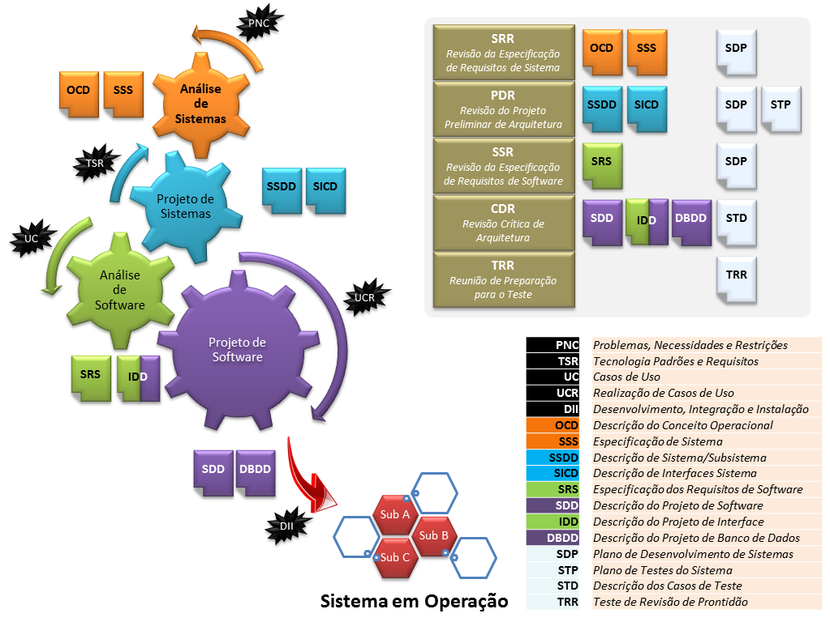
Processo de Desenvolvimento

Slide 3
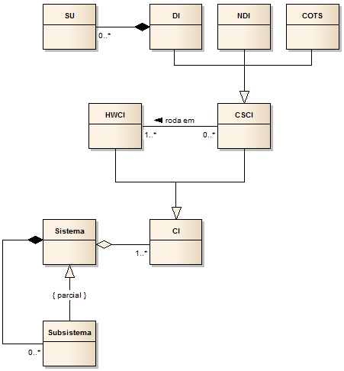
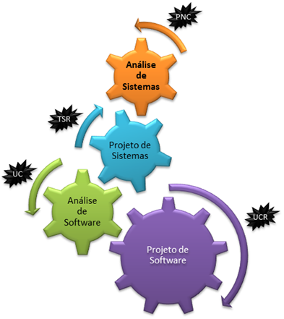
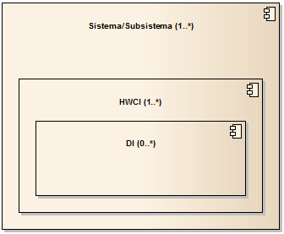
Artefatos de Entrada
OCD
SSS
SSDD
SICD
DBDD
SRS
IDD
SDD

Slide 4
Artefatos de Entrada
SICD
Flowdown de Requisitos
SSDD
Requisitos do Subsistema(1)
OCD
SSS
Análise de Software
DI (CSCI) do Subsistema (N)
TSR
...
Projeto de Sistemas
UC
Requisitos do Subsistema (N)
Análise de Software
SRS*
IDD*

Slide 5
Métodos de Desenvolvimentos Utilizados
 | Métodos | Artefatos | Resultados
Análise de Sistemas | Análise do Problema | Declaração do Escopo do Projeto | OCD
 |  | Declaração do Problema
 |  | Análise das Causas Raízes
 |  | Usuários e Stakeholders
 |  | Lista de Restrições
 |  | Fronteira Sistêmica
 | Workshop de Características | Lista de Características (Prioridade - Esforço - Risco)
 |  | Definição de Baselines
 | Modelagem dos Processos de Negócio | Arquitetura de Negócio | BRS
 |  | DFD Essencial
 |  | Análise dos Eventos
 |  | Análise do Ciclo de Vida dos Conceitos
 |  | Regras de Negócio
 |  | Modelo Conceitual
 |  | Descrição dos Processos de Negócio
 |  | Descrição dos Cenários de Negócio (BPMN)
 |  | Eventos de Negócio X Processos de Negócio
 |  | Processos de Negócio X Regras de Negócio
 | Definição dos Requisitos de Sistema | Requisitos do Sistema (SSS) | SSS
 |  | Processos de Negócio X SSS
 |  | Características X SSS
 |  | Estimativa do Esforço X Escopo
Projeto de Sistema | Definição da Arquitetura do Sistema | Arquitetura do Sistema | SSDD
 |  | Investigação de Concorrência e Paralelismo
 |  | Definição de HWCI, CSCI e COTS
 |  | Definição de DI e NDI
 |  | Descrição dos Subsistemas
 |  | SSS X Subsistemas (Flowdown de Requisitos)
 |  | Descrição das Interfaces Internas | IDD
 |  | Descrição das Interfaces Externas (Atores) | SICD

Slide 6
Métodos de Desenvolvimentos Utilizados
 | Métodos | Artefatos | Resultados
Análise de Software | Storyboarding | Storyboard para cada Caso de Uso | SRS
 | Modelagem de Casos de Uso | Diagrama de Casos de Uso do Subsistema
 |  | Realização dos Casos de Uso do Subsistema
 |  | Requisitos de Software do Subsistema (SRS)
 |  | Dicionário de Dados do Subsistema
 |  | Mensagens
 |  | Algoritmos
 |  | SSS X Casos de Uso
 |  | Casos de Uso X Dicionário de Dados
 |  | Casos de Uso X Mensagens
 |  | Casos de Uso X Algoritmos
 |  | Casos de Uso X SRS
Projeto de Software | Projeto de Banco de Dados | Projeto Conceitual do BD | DBDD
 |  | Projeto Lógico do BD
 |  | Projeto Físico do BD
 | Projeto de IHM | Definição dos Padrões de Interface | SDD
 |  | Design das Interfaces
 | Projeto de Componentes | Padrões Aplicados ao Projeto com Estudo de Casos
 | Projeto Orientado a Objetos
 | Projeto de Persistência
Implementação | Definição de Padrões | Padrões de Utilização do Ambiente de Desenvolvimento | Infra
 |  | Padrões de Codificação
 |  | Definições para construção de Builds
 | Implementação de Componente | Test Drive-Development | Código
 |  | Baseline de Arquivos Fonte
 | Integração de Subsistemas | Testes de Integração de Subsistema
 |  | Pacote de Instalação de Subsistema
 | Integração de Sistema | Testes de Integração de Sistema
 |  | Pacote de Instalação de Sistema

Slide 7
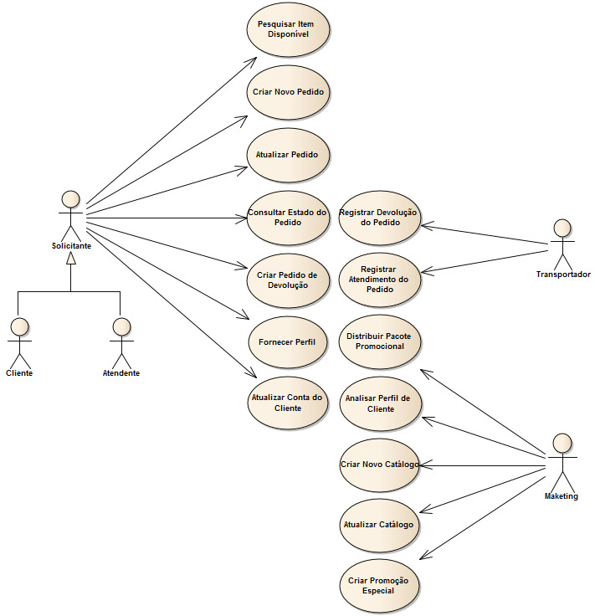
Casos de Uso Críticos ao Negócio
Subsistema de Pedidos
Informações de Entrada
Requisitos do Subsistema (1)
Subsistema de Atendimento de Pedidos
Requisitos do Subsistema (2)
Outros artefatos
Subsistema de Manutenção de Clientes
Requisitos do Subsistema (3)
Subsistema de Manutenção de Catálogos
Requisitos do Subsistema (4)

Slide 8
Descobrindo Casos de Uso Críticos ao Negócio
SSS-0001 O Sistema, quando acionado pelo Solicitante, DEVE exibir itens disponíveis de acordo com os critérios de pesquisa fornecidos pelo Solicitante.
SSS-0003 O Sistema, quando acionado pelo Solicitante, DEVE criar um novo pedido.
SSS-0006 O Sistema DEVE impedir a existência de pedidos sem itens.
SSS-0010 O Sistema DEVE impedir a existência de pedidos com itens não disponíveis.
SSS-0011 O Sistema, quando acionado pelo Solicitante, DEVE alterar um pedido com as informações fornecidas pelo Solicitante
Requisitos do Subsistema de Pedidos
O sentido da associação indica que é o ATOR Solicitante que inicia o Diálogo com o Sistema.
Quais ATORES estão envolvidos e quais são as suas METAS?
O ATOR interage com o SISTEMA para atingir algum objetivo ou META.
Cada interação é representada por um CASO DE USO.
∴
CASO DE USO representa um Diálogo entre ATOR e o SISTEMA.
Outros artefatos
CASO DE USO permite o ATOR atingir uma META.
Analista
de Sistemas

Slide 9
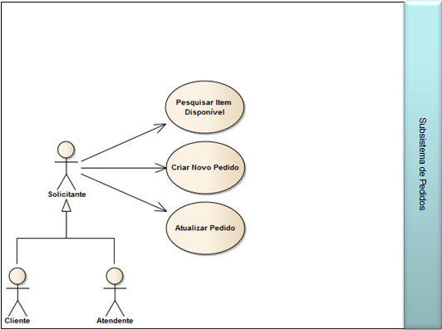
Adição de Elementos Arquiteturalmente Significativos

Slide 10
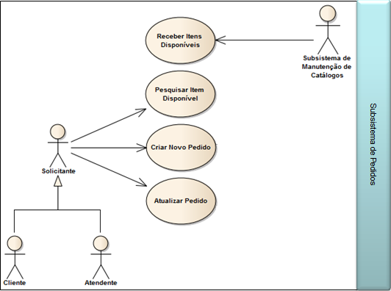
Adição de Elementos Arquiteturalmente Significativos

Slide 11
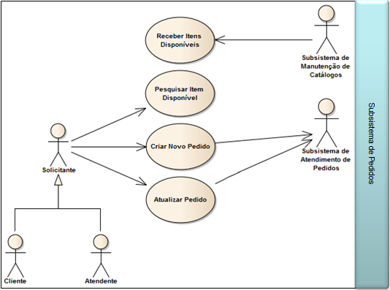
Adição de Elementos Arquiteturalmente Significativos

Slide 12
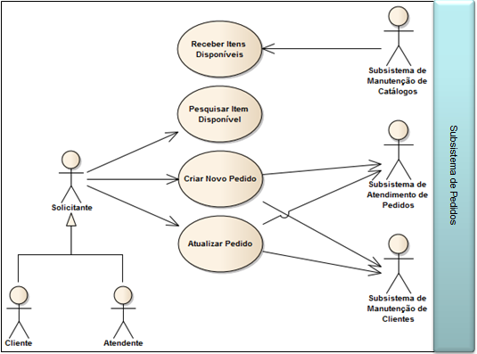
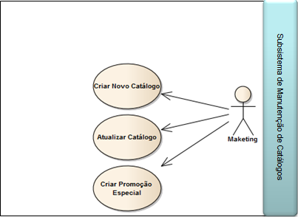
Adição de Elementos Arquiteturalmente Significativos

Slide 13
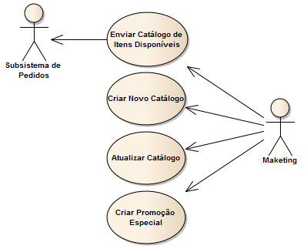
Adição de Elementos Arquiteturalmente Significativos
Subsistema de Manutenção de Catálogos

Slide 14
Adição de Elementos Arquiteturalmente Significativos
4
3
2
Subsistema de Manutenção de Catálogos
3
1

Slide 15
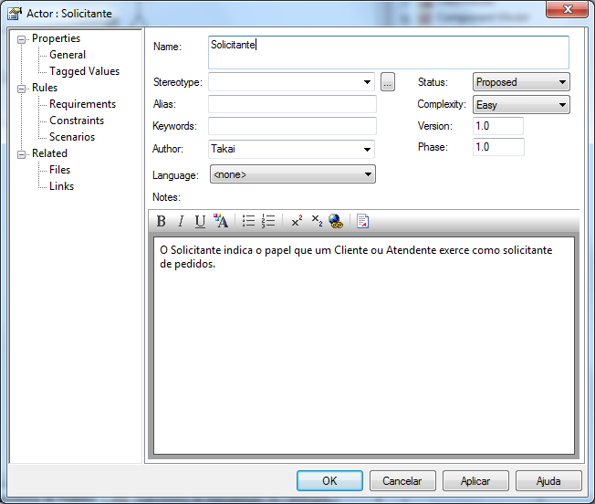
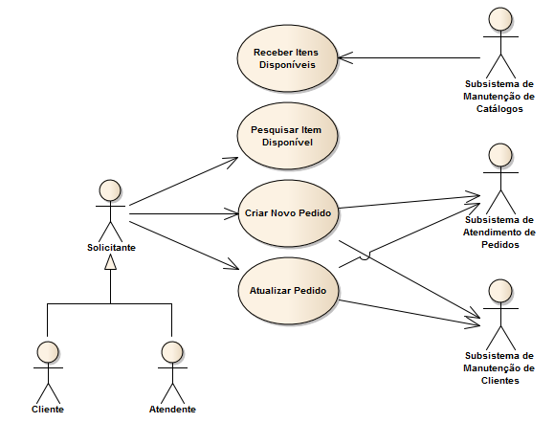
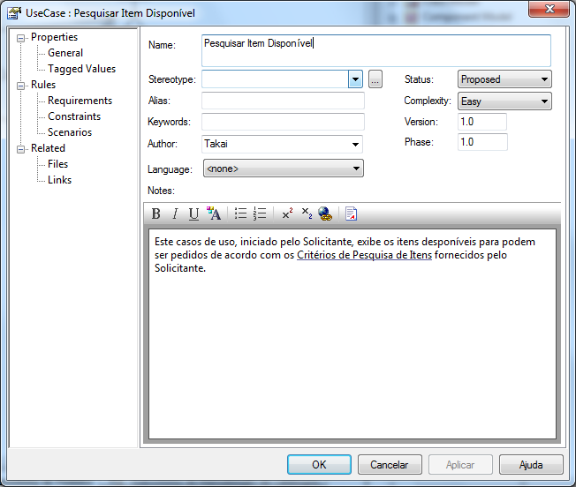
Descrição dos Casos de Uso e Atores
Subsistema de Pedidos

Slide 16
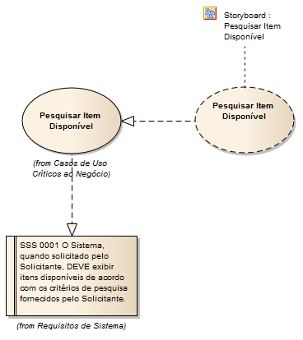
Storyboard de Casos de Uso (Protótipos de IHM)
Caso de Uso de Realização
Associação de Realização

Slide 17
Validação junto ao Cliente
Casos de Uso com elementos Arquiteturalmente Significativos
Rastreabilidade SSS x Casos de Uso
Descrição dos Casos de Uso e Atores
Storyboard dos Casos de Uso

Slide 18
Detalhar Casos de Uso
Definir e Detalhar:
Pré-Condição
Pós-Condições
Fluxo Básico
Fluxos Alternativos
SRS
Dicionário de Dados de acordo com o Storyboard
Mensagens de IHM
Algoritmos
Glossário
Detalhes Devem Referenciar:
SSS, Storyboard, SRS, Dicionário de Dados,
Mensagens de IHM, Algoritmos e Glossário.

Slide 19
Análise e Projeto Orientado a Objetos
Dicas para Detalhar Casos de Uso

Slide 20
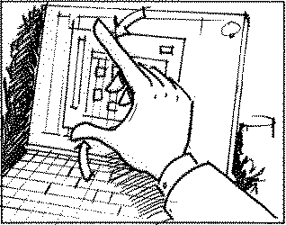
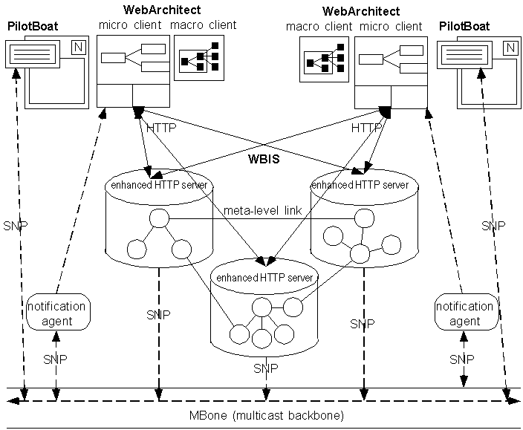
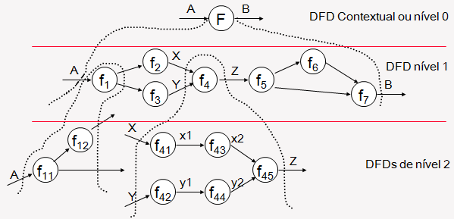
O que Caso de Uso NÃO são
Especificação da Interface com o Usuário
Função / Decomposição Funcional
Especificações de Projeto do Sistema
1
3
2

Slide 21
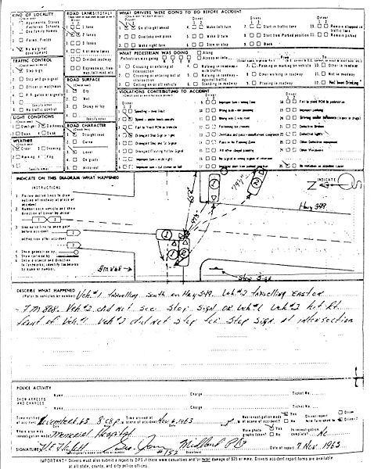
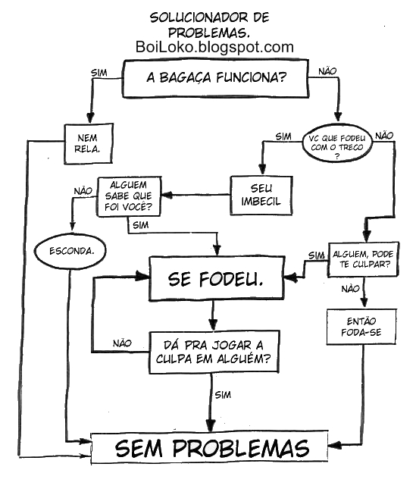
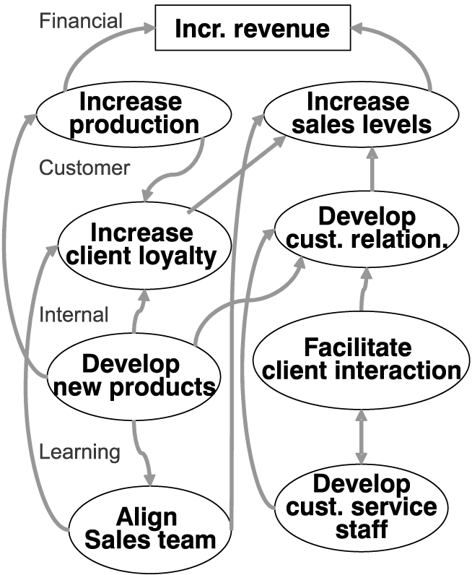
O que Caso de Uso NÃO são
Relatórios
Algoritmos
Regras de Negócio
4
6
5

Slide 22
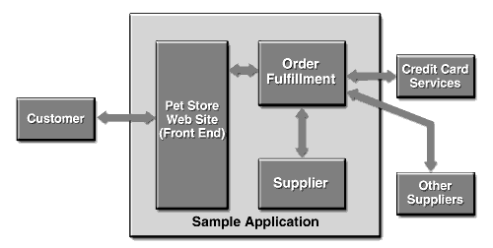
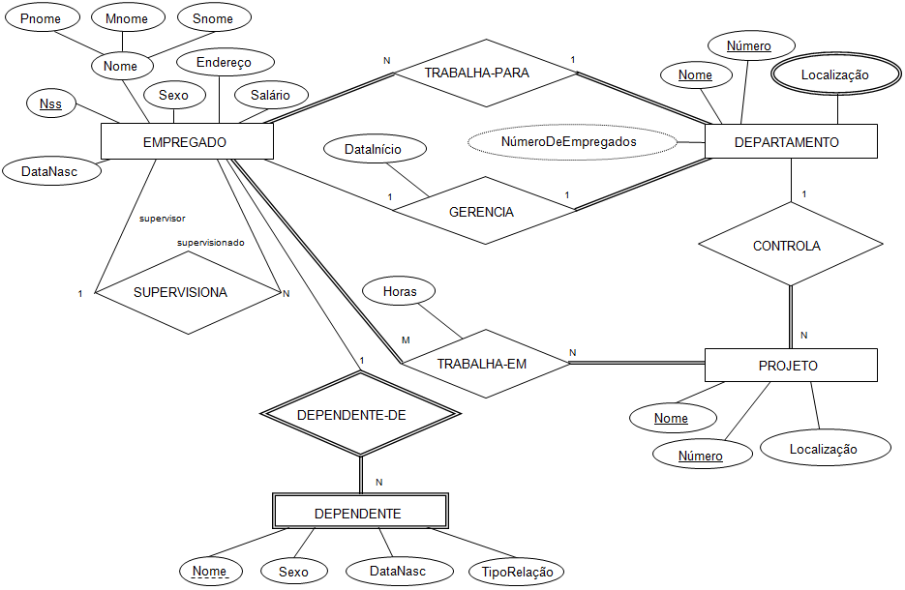
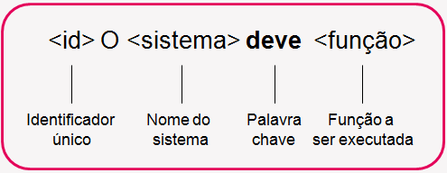
O que Caso de Uso NÃO são
Arquitetura
Requisito Funcional / Não-Funcional
Estrutura de Dados
7
9
8

Slide 23
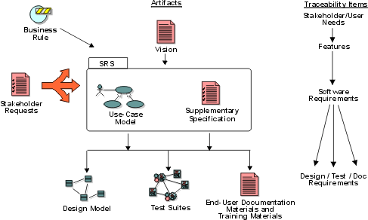
RUP 2007
Permite
Requisitos
Funcionais
e
Não-Funcionais
do sistema como
um todo.
Antes, o RUP só
permitia requisitos
Não-Funcionais
Aqui.
Notes:
23

Slide 24
Casos de Uso como Metas do Ator
Quais metas eu quero atingir ao utilizar o sistema?
Meta 1
Ator
Meta 2

Slide 25
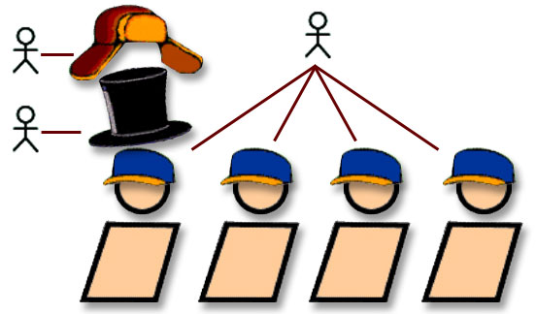
Atores e Papéis
Um ator representa um papel que um ser humano, periférico de hardware ou outro sistema pode interpretar em relação ao sistema

Slide 26
Nome dos Casos de Uso
O nome do caso de uso deve:
Ser único, intuitivo e autoexplicativo
Definir claramente e sem ambiguidades o resultado de valor observável fornecido pelo caso de uso ao ator
Estar na perspectiva do ator que dispara o caso de uso
Descrever o comportamento sustentado pelo caso de uso
Iniciar com um verbo no infinitivo
Fazer Matrícula
Selecionar
Disciplina para
Ensinar
Guia: Conduza uma inspeção para verificar se clientes, representantes de negócio, analistas e todos os desenvolvedores entenderam os nomes e descrições dos casos de uso
Notes:
26

Slide 27
Diálogo Completo
Cada associação de comunicação representa um diálogo completo entre um Ator e um Caso de Uso
Estudante faz login no sistema
Sistema aprova o login
Estudante solicita informações sobre disciplinas
Sistema transmite a solicitação
Catálogo de Disciplinas retorna a informação das disciplinas
Fazer Matrícula
Estudante
Sistema de Catálogo de
Disciplinas
Sistema exibe lista de disciplinas
Estudante seleciona disciplinas
Sistema exibe a matrícula aprovada

Slide 28
Tempo como Ator?
Várias fontes que indicam que o Tempo pode ser um ator:
[Chonoles, Michael Jesse e Schardt, James A., 2003]
[ARLOW, Jim; NEUSTADT, Ila., 2002]
[UML Training Courses From CRaG Sytems, 2004]
entre outros ….
Crain não recomenda a utilização de Tempo como Ator [Crain, Anthony, 2002], pois:
Tempo não é verdadeiramente o ator que possui o caso de uso como meta
Então, de quem seria a meta de Cancelar Reservas Vencidas?
Cancelar Reservas
Vencidas
Tempo

Slide 29
Tempo como Ator?
Poderia ser o Gerente de Reservas, que é consultado para capturar as características para cancelar reservas vencidas:
Momentos em que eles devem ocorrer
Tratamentos de discrepâncias
Intervenções manuais
Período de férias
A automação deve ser capturada como um requisito do caso de uso e deixada para o Arquiteto definir a melhor forma de implementá-la
[RUP 2007] e autores dos treinamentos da IBM aparentemente seguem Crain, pois não fazem menção sobre o ator Tempo
✓
Cancelar Reservas
Cancelar Reservas
Vencidas
Vencidas
Tempo
Gerente de
Reservas

Slide 30
Login é um Caso de Uso?
Pela definição, Login não é um caso de uso, porque ele não produz resultado de valor ao ator
No entanto, em muitos casos, existe a necessidades de capturar o Login separadamente porque:
Captura comportamentos cada vez mais complexos (segurança, conformidade, experiência com o cliente)
Seria necessário repetir em vários outros casos de uso
Recomendação:
Abra uma exceção e capture Login como um caso de uso separado
✓
Login
Usuário

Slide 31
Nem Sempre Casos de Uso são CRUD
CRUD: Create, Read, Update ou Delete
Elimine casos de uso CRUD se eles representarem apenas casos de gerenciamento de dados e que não fornecerem resultados de valor aos atores
Casos de uso CRUD
Criar
Matrícula
<<include>>
OU
Fazer Matrícula
Ler
Matrícula
Secretária
<<include>>
Atualizar
Matrícula
Para piorar!
<<include>>
Não confunda Casos de Uso com Funções
Foque no valor
Deletar
Matrícula

Slide 32
Não use o CRUD para Descobrir Casos de Uso
[UML 2 for Dummies, 2003]
Algumas pessoas são loucas por casos de uso. Elas não sabem, mas têm um desejo incontrolável por casos de uso. Isso acontece quando o elas criam CRUD. Sim, CRUD. Por exemplo, como os usuários precisam Criar (Create), Ler (Read), Atualizar (Update) e Remover (Delete) Endereço, elas criam 4 casos de uso para tratar a classe Endereço. Então, junto com um florista, o caso de uso Ler Endereço é incluído nos casos de uso Criar, Atualizar e Remover Endereço usando a associação no «include». (O pior é que isso é apenas o começo. Todas as classes conhecidas pelos usuários terão casos de uso criar, ler, atualizar e remover – isso resultará em centenas de casos de uso).
Notes:
32

Slide 33
Não Use Decomposição Funcional
Processar Transação
Inserir Cartão
Consórcio de Bancos
Identificar
Selecionar Conta Origem
Selecionar Transferência
Cliente
Entrar Valor
Selecionar Contra Destino
Selecionar Saque
Selecionar Extrato
Não faça isso!
Notes:
33

Slide 34
Não Use Decomposição Funcional
Realizar Saque
Transferir Fundos
Consórcio de Bancos
Cliente
Realizar Depósito
Assim é melhor!
Notes:
34

Slide 35
Fluxos de Eventos
Um fluxo de evento é um conjunto de passos
Um fluxo básico
Caminho feliz
Cenário de sucesso do início ao fim
Tipos de fluxos alternativos
Variantes regulares
Casos ímpares
Fluxos excepcionais (erros)
Notes:
O esboço do fluxo de eventos para um caso de uso tem duas seções:
Fluxo Básico de Eventos.
Fluxo alternativo de Eventos.
O esboço é usado como uma base para a escrita da especificação completa do caso de uso.
A estrutura do fluxo deve ser de tal forma que seja fácil seguir os diferentes cenários e entender o que acontece quando ocorre os alternativos e onde eles iniciam ou terminam.
O fluxo básico de eventos deve ser relativamente curto e de fácil leitura, como uma pequena estória. O fluxo básico deve mostrar os passos necessários para atingir a principal meta do caso de uso.
A maioria dos outros detalhes vão para os fluxos alternativos. Você pode pensar nos fluxos alternativos como “desvios” do fluxo básico de eventos, alguns que retornam para o fluxo básico de eventos e alguns que terminam a execução do caso de uso. No diagrama do slide, a seta reta representa o fluxo básico e as curvas os alternativos em relação ao básico. Exemplos de diferentes tipos de fluxos alternativos para o caso de uso Fazer Matrícula são:
Variações regulares: Tratar matrícula de calouros diferentemente.
Casos ímpares: Tratar matrícula acima de 25 créditos-hora diferentemente.
Fluxos excepcionais (erros) : Número do ID do estudante inválido.
Desenvolva tanto o fluxo básico quanto os alternativos num esboço.

Slide 36
Fluxos Básicos e Alternativos
<Nome do Caso de Uso>
1. Descrição Resumida
2. Fluxos de Eventos
2.1 Fluxo Básico
Passo 1
Passo 2
Passo 3
Passo 4
2.2 Fluxos Alternativos
2.2.1 A1 …
2.2.2 A2 …
2.2.3 A3 …
2.2.4 A4 …
2.2.5 A5 …
Passo1
A5
A2
A1
Passo2
A3
A4
Passo3
Passo4

Slide 37
Esboce o fluxo de eventos
Fluxo básico
Que evento inicia o caso de uso?
Como o caso de uso termina?
Como o caso de uso repete algum comportamento?
Fluxos alternativos
Existem situações opcionais no caso de uso?
Quais casos ímpares podem acontecer?
Que variações podem acontecer?
O que pode dar errado?
O que não pode acontecer?
Que tipo de recursos pode ser bloqueado?

Slide 38
O que é um Cenário?
Uma instância de um caso de uso
Um conjunto ordenado de fluxos que iniciam um caso de uso para um de seus pontos finais
Fluxos
Cenários
Nota: Este diagrama ilustra apenas alguns dos possíveis cenários baseados nos fluxos.

Slide 39
Por que capturar cenários?
Ajudar a identificar, em termos concretos o que um sistema irá fazer quando um caso de uso for executado
Ajudar na confecção de casos de testes
Ajudar no planejamento do projeto
Ajudar na análise e projeto

Slide 40
Como capturar os cenários?
Capture os cenários na seção apropriada da Especificação do Caso de Uso
Dê um nome para cada cenário
Liste o nome de cada fluxo no cenário
Coloque o fluxo em sequência
Exemplo:
Caso de Uso: Fazer Matrícula
Cenário: Operação abandonada antes da finalização da matricula
Fluxos: Fluxo Básico, Operação abandonada

Slide 41
Detalhar Casos de Uso
Agora que os atores e casos de uso foram encontrados e os casos de uso foram esboçados, o próximo passo é adicionar detalhes.
<Nome do Caso de Uso>
1. Descrição Resumida
2. Fluxo Básico de Eventos
3. Fluxos Alternativos
4. Subfluxos
5. Principais Cenários
6. Pré-Condições
7. Pós-Condições
8. Pontos de Extenção
9. Requisitos Especiais
10. Informações Adicionais
Adicionar detalhes
Notes:
Este é um modelo para uma Especificação de Caso de Uso Para cada caso de uso, comece com o esboço do passo-a-passo e gradualmente adicione detalhes em cada passo. Entenda o que realmente acontece para não perder nada. Normalmente, o refinamento é iniciado pelo fluxo básico e, em seguida, os fluxos alternativos são refinados. Trabalhe com os usuários para revisar e detalhar o esboço. Esta revisão pode ocorre muitas vezes. Não há tamanho mínimo ou máximo para uma Especificação de Caso de Uso. Ela precisa ser grande o suficiente para conter uma descrição inequívoca de como o sistema funciona, mas suficientemente pequena para ser o mais conciso possível. Tenha certeza que sua descrição está completa e que tenha respondido todas as perguntas que as pessoas poderiam ter sobre os acontecimentos na utilização caso de uso. A Especificação de Caso de Uso descreve os detalhes de uma utilização específica caso de uso. Além do fluxo de eventos, existem outras propriedades que detalham um caso de uso. É melhor usar um modelo padrão para o seu caso de uso, como o mostrado aqui (a partir da IBM ® Rational Unified Process ®). Independentemente de saber se você tem quaisquer propriedades dentro da secção, utilize o esquema padrão.

Slide 42
Estilo do Caso de Uso
Caso de uso são estruturados em texto
A forma de estruturar o texto é o estilo do caso de uso
Existem inúmeros estilos aceitos
Escolha e use apenas um único estilo para
Manter consistência
Manter a legibilidade
Facilitar o uso pela equipe de desenvolvimento

Slide 43
Visualização do comportamento
As ferramentas de modelagem visual
Diagramas de atividades ou fluxograma
Modelos de processos de negócio
Devemos ilustrar o comportamento?
Prós
Bom para identificar fluxos alternativos, especialmente para pessoas orientadas visualmente
Informações sucintas sobre fluxos de casos de uso
Contras
Custo para manter os diagramas e especificações de casos de uso sincronizados

Slide 44
Detalhe os eventos do fluxo básico em passos
UC003.0.0 – Realizar Saque
O passo ímpar é ação do ator
B0 – Saque efetuado com sucesso
O Cliente insere seu cartão [SSS-0007].
O Caixa Eletrônico solicita a senha [SSS-0001][SSS-0002].
O Cliente informa a senha.
O Caixa Eletrônico solicita a retirada do cartão.
O Cliente retira o cartão.
O Caixa Eletrônico solicita a operação desejada [SSS-0005].
O Cliente informa que deseja realizar a operação de saque [SSS-0004].
O Caixa Eletrônico solicita o valor do saque.
O Cliente informa o valor do saque.
O Caixa Eletrônico solicita a inserção e remoção do cartão [SSS-0008].
O Cliente insere e retira o cartão [SSS-0009].
O Caixa Eletrônico libera o dinheiro [SSS-0010].
O Cliente retira o dinheiro.
O Caixa Eletrônico informa que o saque foi um sucesso [MSG-001].
Fim do caso de uso.
O passo par é a ação do sistema

Slide 45
As frases dos passos
Use a voz ativa
Diga: “O Professor fornece as notas de cada estudante”
Ao invés de: “Quando o Professor tiver fornecido as notas”
Diga o que dispara o caso de uso
Diga: “O caso de uso inicia quando o Professor escolhe enviar notas”
Ao invés de: “O caso de uso inicia quando o Professor decide enviar notas”
Diga quem faz o que (use o nome do Ator)
Diga: “O Estudante escolhe ...”
Ao invés de: “O usuário escolhe ...”
Diga: “O Sistema valida ...”
Ao invés de: “A escola é validada ...”

Slide 46
Estruture o fluxo do caso de uso
A organização interna do caso de uso
Eleva a legibilidade
Facilita o entendimento
Documente o estilo aceitável no Guia de Modelagem de Caso de Uso

Slide 47
Referência cruzada usando passos
B0 – Saque efetuado com sucesso
O Cliente insere seu cartão [SSS-0007].
O Caixa Eletrônico solicita a senha [SSS-0001][SSS-0002].
O Cliente informa a senha.
O Caixa Eletrônico solicita a retirada do cartão.
O Cliente retira o cartão.
O Caixa Eletrônico solicita a operação desejada [SSS-0005].
O Cliente informa que deseja realizar a operação de saque [SSS-0004].
O Caixa Eletrônico solicita o valor do saque.
O Cliente informa o valor do saque.
O Caixa Eletrônico solicita a inserção e remoção do cartão [SSS-0008].
O Cliente insere e retira o cartão [SSS-0009].
O Caixa Eletrônico libera o dinheiro [SSS-0010].
O Cliente retira o dinheiro.
O Caixa Eletrônico informa que o saque foi um sucesso [MSG-001].
Fim do caso de uso.
A1 – Cartão inválido
No passo 2 do fluxo B0, o Caixa Eletrônico informa que o cartão não foi validado com sucesso e solicita a inserção de um cartão válido [MSG-002].
Fim do caso de uso.

Slide 48
Detalhes dos Fluxos Alternativos
A1 – Cartão inválido
No passo 2 do fluxo B0, o Caixa Eletrônico informa que o cartão não foi validado com sucesso e solicita a inserção de um cartão válido [MSG-002].
Fim do caso de uso.
Situação
Localização
Descreve
o que acontece
A2 – Senha inválida
No passo 4 do fluxo B0, o Caixa Eletrônico informa que a senha não foi validada com sucesso [MSG-004].
Retornar para o passo 2 do fluxo B0.
Ações
A3 – Valor muito elevado
No passo 10 do fluxo B0, o Caixa Eletrônico solicita a data de nascimento.
Cliente informa uma data de nascimento.
Retornar para o passo 10 do fluxo B0.
Local de Retorno

Slide 49
Subfluxos
Se os fluxos se tornarem pesados, quebre em seções individuais em subfluxos auto-contidos
Subfluxos
Eleva a claridade
Permite o reuso interno de requisitos
Sempre retorna para o local de onde foi chamado
São chamados explicitamente, diferente dos fluxos alternativos
Fluxos Alternativos
Subfluxo

Slide 50
Subfluxos
Fazer Matrícula
Fluxo Básico
O Responsável Legal ...
O Sistema ...
O Responsável Legal ...
O Sistema ...
O Responsável Legal ...
Executar o subfluxo S1: Obter informação do Empreendimento
O Responsável Legal ...
O Sistema ...
…
Subfluxos
S1. Obter informação do Empreendimento
O Sistema ...
O Responsável Legal ...
O Sistema ...
O Responsável Legal ...
O Sistema ...

Slide 51
Pré-condições
Define o estado que o sistema deve estar antes de iniciar o caso de uso
Declarações simples que definem o estado do sistema, expresso como condições que devem ser verdadeiras
Nunca deve ser referir a outros casos de uso que devem ser executados antes do caso de uso
O estado deve ser claro e de fácil verificação
Opcional: Use somente se necessário para esclarecimento
Exemplo
Pré-condição:
Usuário Autenticado: O usuário deve estar autenticado no Sistema.

Slide 52
Pós-condições
Descreve o estado do sistema ao final do caso de uso
Use quando o estado do sistema é uma pré-condição para um outro caso de uso, ou quando a saída possível do caso de uso não for óbvia
Nunca deve se referir a um outro caso de uso
O estado deve ser claro e de fácil verificação
Opcional: Use somente se necessário para esclarecimento
Exemplo
Pós-condição:
Solicitação criada com sucesso: A solicitação foi criada com sucesso com status de Declarada/Preenchida.
Solicitação no status de Rascunho: A solicitação foi criada com status de Rascunho.

Slide 53
Casos de Uso com Pré e Pós-condições
Casos de uso não interagem uns com os outros.
Porém, uma pós-condição de um caso de uso pode ser o mesmo que a pré-condição de um outro
Caso de uso 1
Caso de uso 2

Slide 54
Outras propriedades dos casos de uso
Requisitos especiais
Relacionado a este caso de uso, não coberto no fluxo de eventos
Usualmente requisitos não-funcionais, dados e regras de negócio
Pontos de Extensão
Dê nomes aos locais do fluxo de eventos onde comportamentos estendidos possam ser inseridos
Informações adicionais
Qualquer informação adicional necessária para esclarecer o caso de uso

Slide 55
Referência para Requisitos e Outros
B0 - Criação da Solicitação
O Responsável Legal escolhe a função de SD Parecer Técnico de Autorização para Recebimento de Resíduos Industriais Coletados por Empresa de Outro Estado.
O Sistema exibe uma lista das solicitações no status de Rascunho criadas pelo Responsável Legal e disponibiliza as opções de incluir, excluir e alterar uma SD Parecer Técnico de Autorização para Recebimento de Resíduos Industriais Coletados por Empresa de Outro Estado [DIC-003.0].
O Responsável Legal escolhe a função de incluir uma solicitação.
O Sistema disponibiliza a opção de pesquisar o empreendimento [DIC-003.1].
O Responsável Legal escolhe a função de pesquisar o empreendimento.
O Sistema solicita os dados para a pesquisa do empreendimento [DIC-003.3].
O Responsável Legal informa os dados para a pesquisa do empreendimento.
A6 - Solicitação excluída
No passo 3 do fluxo B0, o Responsável Legal escolhe a função de excluir uma solicitação da lista.
O Sistema exibe a mensagem [MSG-0280].
O Responsável Legal confirma a leitura da mensagem.
O Sistema exclui a solicitação e retorna ao passo 2 do fluxo B0.

Slide 56
Gerencie os detalhes
Conheça a sua audiência
Esforce-se em manter a caixa preta
Algum texto de caixa branca pode facilitar o entendimento porque torna o caso de uso mais concreto
Caixa Preta
Caixa Branca

Slide 57
Nível detalhes de um caso de uso
Menos, casos de uso melhores
O que
Decomposição funcional
O que e como
Analista experiente
Arquiteto experiente
Melhores técnicas e métodos
Treinamento, tutoria e guia
Necessidade dos desenvolvedores
Transição da velha abordagem de requisitos
Abordagem Waterfall
Baixa sofisticação da equipe em relação à modelagem

Slide 58
Nível correto de detalhes
Ausência de detalhes de projeto de interface – foco na informação e eventos e não nos formatos e controles
Nenhuma suposição arquitetural (nenhum requisito de projeto)
Mas os passos do casos de uso podem afetar a arquitetura
Nenhum processamento interno – foque no comportamento e não em como implementar esse comportamento
Quantos detalhes devem existir num caso de uso?
O suficiente para que os interesses (solicitações) de todos os envolvidos sejam satisfeitos pelo sistema a ser liberado.

Slide 59
Como tratar as interfaces?
Deixe a interface do usuário fora do caso de uso
Casos de uso são independentes da interface do usuário
Descreva interfaces de usuário com
Modelos ou protótipos da experiência do usuário
Especificações de interface do usuário
Evite
Prefira
Clique Arrastar Formulário
Abrir Fechar Soltar
Botão Campo Drop-down
Pop-up Rolar Navegador
Registro Janela
Solicita Escolhe
Inicia Especifica
Submete Seleciona
Começa Exibe Informa
Notes:
Casos de uso nunca pretenderam descrever uma interface do usuário. Descrever coisas visuais com palavras sem abre equívoco e é muito difícil revisar.
Por exemplo, imagine um balde. Você pode imaginar que se trata de um recipiente plástico com uma abertura superior e um pegador. Mas uma outra pessoa pode imaginá-la como sendo feitas de metal, com uma alça, pintado de vermelho, e com a palavra "Fogo" escrito sobre ela. Todas as descrições de interpretação foram diferentes. Pelo mesmo motivo, as interfaces do usuário são melhor descritos visualmente.
Outra razão para manter uma interface de usuário fora da Especificação de Caso de Uso é que os requisitos do sistema podem ser as mesmas, independentemente da tecnologia utilizada.
Considere a Especificação de Caso de Uso de um telefone celular. Um dos casos de uso pode ser Receber Chamada. Neste caso de uso, o sistema tem de notificar o usuário que existe uma chamada recebida. Tipicamente, os autores de caso de uso escrevem "O sistema toca o telefone." Mas, nos aparelhos modernos, o toque pode ser desligado.
Na verdade, o telefone poderia tocar, vibrar, exibir uma mensagem na tela, ou qualquer combinação dos três, dependendo das características que foram ativadas.
Neste caso, a descrição do caso de uso deveria ser "O sistema avisa o usuário sobre uma chamada recebida. Consulte os requisitos especiais para a descrição de como o sistema pode notificar o usuário“. Nos Requisitos Especiais, existe uma matriz de como o sistema pode notificar o usuário, dependendo das características que tenham sido ativados no sistema. Isto informa o desenvolvedor e ao testador de que isso é configurável e que o método de notificação é baseado na configuração do sistema.
Mesmo se você saiba o que será a interface do seu sistema, o seu caso de uso deve ainda ser tão independente de interface quanto possível. Coloque as informações específicas de interface nas especificações de interface do usuário ou nos modelos de experiência do usuário.

Slide 60
Como manter o foco e a concisão?
Capture vocabulário comum num glossário
Defina os termos usados no projeto no glossário, não no fluxo
Ajude a prevenir equívocos
Inicie assim que possível
Continue registrando durante o projeto
Glossário

Slide 61
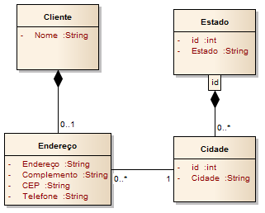
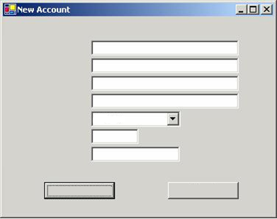
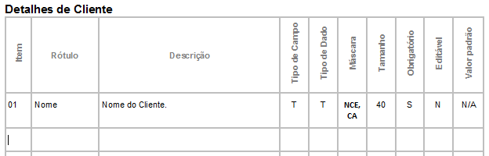
Como manter o foco e a concisão?
Modelo Conceitual
Caso de Uso
5. Informações do cliente inserida
O sistema solicita ao Cliente a inserção dos Detalhes do Cliente.
O Cliente insere os Detalhes do Cliente.
O Sistema cria a conta.
Glossário
Storyboard
Detalhes do Cliente.
Contém informações detalhadas do cliente permitindo a sua localização no território brasileiro. A informação consiste do Nome, 2 linhas de endereço, cidade, estado, CEP e número telefônico.
Nome
Endereço
Complemento
Dicionário de Dados
Cidade
Estado
CEP
Telefone
Criar
Cancelar
Notes:
Descrever como atores interagem com o formulário é comum nos casos de uso. Existem muitas técnicas analistas usam, tal com o de colocá-los no fluxo ou como Requisitos Especiais.
Por exemplo:
5. Informações do cliente inserida
O sistema solicita ao Cliente que entre com o nome, endereço (2 linhas), cidade, estado, CEP e número telefônico
O Cliente insere a informação.
O Cliente cria a conta.
Este estilo tem um tendência em distrair o leitor do fluxo de eventos e é difícil de manter.
O método seguro é usar o glossário. Isso garante que exista apenas um único lugar para manter a informação. Garante a consistência se o mesmo dado é usado em múltiplos casos de uso. Também deixa a descrição do caso de uso limpa e de fácil leitura. O glossário pode ser usado pelos projetistas de banco de dados e de interface com maior efetividade.
Embora esforços devam ser realizados em usar o glossário, uma abordagem alternativa é especificar os requisitos de dados detalhados na seção Requisitos Especiais da Especificação de Caso de Uso ou colocá-los na Especificação Suplementar.

Slide 62
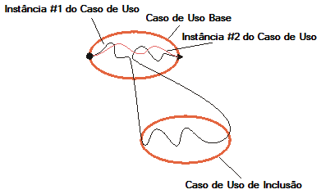
Include
Include associa:
um UC base com
um UC de inclusão
UC de inclusão:
É sempre Abstrato
Comportamento é incluído numa instância do caso de uso base
Pode ser reusado em diferentes casos de uso
Equivale a um Subfluxo de cenário básico ou alternativo
O UC de Inclusão nunca é acionado diretamente por um Ator
Notes:
62

Slide 63
Include
Casos de Uso de Inclusão
Fazer Reserva de
Quarto
«include»
Potencial Hóspede
Casos de Uso Base
Garantir a Reserva
Sistema de Autorização
«include»
de Cartão de Crédito
Executar Serviço de
Reserva
Organizador de Eventos
Responsável pela
A descrição do caso de uso de inclusão pode referenciar um ator genérico
Mas não ligue esse ator genérico com o caso de uso de inclusão !!!
Reserva
Potencial Hóspede
Organizador de Eventos
Notes:
63

Slide 64
Include
Isto está OK?
Login
Usuário
«include»
Alterar Senha
Notes:
64

Slide 65
Include
Isto está OK?
Login
Usuário
«include»
Alterar Senha
Casos de uso de inclusão DEVEM ser abstratos !!!
Notes:
65

Slide 66
Extend
Suponha que já exista uma caso de uso completo e funcionando em sua empresa, por exemplo Devolver Livro:
Notes:
66

Slide 67
Extend
Devido a diversos problemas de atraso na devolução de livros, a empresa deseja cobrar multa de funcionários que entregarem livros com atraso
Mas, como fazer isso sem alterar em nada o caso de uso existente?
Notes:
67

Slide 68
Extend
A solução pode ser a extensão
Encontre no caso de uso base (Devolver Livro), os pontos onde ele deve ser estendido (pontos de extensão)
Pontos de Extensão
Notes:
68

Slide 69
Extend
Coloque um filme de acetato sobre o caso de uso base e sobre o filme, defina os segmentos que serão executados quando os pontos de extensão forem alcançados no caso de uso base
Filme de acetato
Notes:
69

Slide 70
Extend
Coloque um filme de acetato sobre o caso de uso base e sobre o filme, defina os segmentos que serão executados quando os pontos de extensão forem alcançados no caso de uso base
Filme de acetato
1º Segmento
Notes:
70

Slide 71
Extend
Coloque um filme de acetato sobre o caso de uso base e sobre o filme, defina os segmentos que serão executados quando os pontos de extensão forem alcançados no caso de uso base
Filme de acetato
2º Segmento
Notes:
71

Slide 72
Extend
Coloque os segmentos num outro caso de uso (caso de uso de extensão) chamado, por exemplo, Lançar Multa
Notes:
72

Slide 73
Extend
Coloque os segmentos num outro caso de uso (caso de uso de extensão) chamado, por exemplo, Lançar Multa
Notes:
73

Slide 74
Extend
Coloque os segmentos num outro caso de uso (caso de uso de extensão) chamado, por exemplo, Lançar Multa
Notes:
74

Slide 75
Extend
Coloque os segmentos num outro caso de uso (caso de uso de extensão) chamado, por exemplo, Lançar Multa
Notes:
75

Slide 76
Extend
Defina obrigatoriamente a pré-condição para este novo caso de uso (caso de use de extensão)
Esta pré-condição deve valer para os dois segmentos
Pré-Condição
Notes:
76

Slide 77
Extend
Quando os pontos de extensão forem alcançados durante a execução do caso de uso base, os seguimentos de extensão serão executados desde que a pré-condição seja atendida
Notes:
77

Slide 78
Extend
Normalmente o UC de extensão é abstrato
UC base não conhece os seus UC de extensão
UC de extensão deve conhecer o seu UC base
UC base é completo sem o seu UC de extensão
Somente utilize UC de extensão quando:
Quiser estender um UC base que já exista e estiver funcionando.
O UC de extensão tiver que ser liberado ao cliente após o UC base.
Sem a extensão, ficaria difícil liberar ao cliente uma parte de um UC e o restante ficar para uma liberação posterior.
Devolver Livro
«extend»
extension points:
Lançar Multa
PagMulta
Bibliotecária
CalcMulta
Caso de uso base
Caso de uso de extensão
Notes:
78

Slide 79
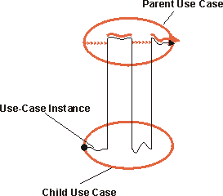
Generalização de Casos de Uso
Embora seja possível, especializar / generalizar UC, existe uma dificuldade em manter os comportamentos herdados, adicionados ou sobrepostos nos UCs filhos.
Recomendação:
Não utilize Generalizações de Casos de Uso.
Não há indícios de modelagem em que generalização de UC seja estritamente necessária.
Notes:
79

Slide 80
Referências
Use Case Modeling by Kurt Bittner and Ian Spence - IBM® developerWorks® Rational zone. www.ibm.com/developerworks/rational/
IBM Rational software UML Resource Center. www.ibm.com/software/rational/uml/
ARLOW, Jim; NEUSTADT, Ila. UML and the Unified Process: Pratical Object-Oriented Analysis & Design. Great Britain: Addison-Wesley, 2002.
UM Training Courses From CRaG Sytems - Specifying Functional Requirements With Use Cases: http://www.cragsystems.co.uk/SFRWUC/index.htm
Daniels, Jesse, and Terry, Bahill, “The Hybrid Process That Combines Traditional Requirements and Use Cases.” Systems Engineering, Vol. 7, No. 4, Wiley Periodicals, Inc. 2004.
Chonoles, Michael Jesse e Schardt, James A. UML 2 for Dummies, Hungry Minds, 2003. ISBN:0764526146
Crain, Anthony. Dear Dr. Use Case: Is the Clock an Actor? Software Engineering Specialist, Rational Software, 200: http://www.ibm.com/developerworks/rational/library/content/RationalEdge/jun02/DrUseCaseJun02.pdf

Slide 81
Checklist para Modelos de Casos de Uso
Engenharia de Requisitos

Slide 82
Checklist: Modelagem de Casos de Uso
Um Diagrama de Casos de Uso sempre pertence a um Subsistema.
Um Caso de Uso deve realizar ao menos um requisito: Requisito de Sistema alocado ao Subsistema ou Requisito de Software.
A existência de um Ator deve ser justificada pelo conjunto de Requisitos de Sistema alocado ao subsistema.
Um Ator deve representar um papel interpretado por uma pessoa ou um sistema; assim, Tempo, Relógio, Timer e Clock não são Atores válidos, tanto que esse tipo de Ator não é nem especificado pela OMG. (Ver Crain, Anthony. Dear Dr. Use Case: Is the Clock an Actor? Software Engineering Specialist, Rational Software, 2002: http://www.ibm.com/developerworks/rational/library/content/RationalEdge/jun02/DrUseCaseJun02.pdf).
Todos os Atores e Casos de Uso devem ter uma descrição.
Um Caso de Uso deve ter exatamente um Ator que o ative.
Todas as Associações entre Atores e Casos de Uso devem indicar um sentido.
O nome de um Caso de Uso deve começar por um verbo no infinitivo.
Um Caso de Uso deve representar uma Meta que o Ator deseja atingir ao interagir com o Sistema em forma de diálogo.
Casos de Uso que não atendem a uma Meta de um Ator podem existir somente quando eles criam um ambiente para a execução de outros casos de uso. Por exemplo, o Caso de Uso Login, cria um ambiente para execução de outros Casos de Uso.
O Ator, ao final do Diálogo, deve ou ter atingido sua meta completamente ou não ter atingido a sua meta. Não deve existir a situação onde a meta tenha sido atingida parcialmente.
O Diálogo entre Caso de Uso e Ator humano deve ser especificado com base no Storyboard previamente validado pelo usuário e aprovado pelo cliente.
O Diálogo entre Caso de Uso e Ator sistema externo deve ser compatível com as especificações de interfaces externas descritas no SICD.
O Diálogo entre Caso de Uso e Ator subsistema deve compatível com as especificações de interfaces internas descritas no IDD.
Casos de Uso de Inclusão e de Extensão devem ser abstratos, ou seja, não devem ser iniciados diretamente por um Ator.
As únicas Associações possíveis entre Casos de Usos são: <<include>>, <<extend>> e Especialização/Generalização. Embora Especialização/Generalização seja possível, recomenda-se não utilizá-la devido a dificuldade de descrever e manter a realização dos casos de uso envolvidos neste tipo de associação.
Casos de Uso devem representar um diálogo entre Ator e Sistema. Assim, nos fluxos básicos e alternativos, um passo deve representar a “fala” de, por exemplo, Ator e no próximo passo, a “fala” do Sistema ou vice-versa; ou seja, não pode ser um monólogo.

Slide 83
Obrigado!
otakai@gmail.com

